Slide 1



Je compose pour vous avec ma douce et fidèle amie
Les pires inventions
au monde
par Lande N° 1

Slide 2
Je compose pour vous avec ma douce et fidèle amie
Les pires inventions au monde : ça partait d’une bonne intention mais c’est totalement raté

Slide 3
Je compose pour vous avec ma douce et fidèle amie
Parfois, il ne suffit pas d’avoir une bonne idée pour que le résultat soit génial. Se protéger intégralement de la pluie, ne plus jamais perdre ses télécommandes, ce sont des problèmes auxquels ces créateurs ont essayé de remédier avec plus ou moins de réussite. Leurs intentions étaient louables mais au final cela a donné clairement les pires inventions au monde. A défaut d’avoir rencontré un succès phénoménal, ils nous auront fait rire avec ces 32 objets complètement absurdes.

Slide 4
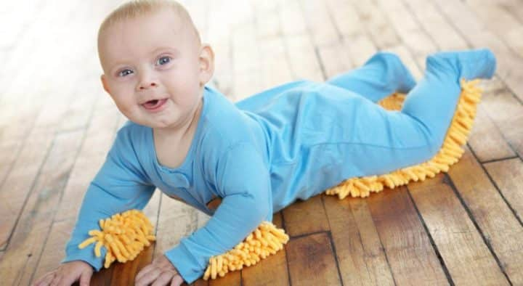
Je compose pour vous avec ma douce et fidèle amie
Pour que bébé soit enfin utile et fasse les poussières dans la maison

Slide 5
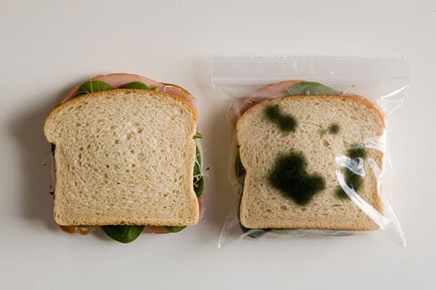
Je compose pour vous avec ma douce et fidèle amie
Votre enfant ne se fera jamais voler son déjeuner avec ce sachet imitation moisissure

Slide 6
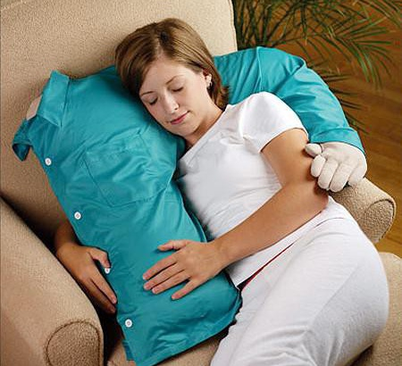
Je compose pour vous avec ma douce et fidèle amie
Le coussin câlin, pour tous ceux qui ne reçoivent pas assez d’affection à leur goût

Slide 7
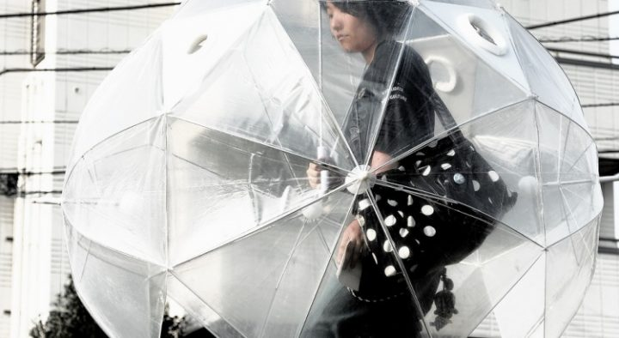
Je compose pour vous avec ma douce et fidèle amie
Le parapluie intégral ou la sensation d’être parfaitement au sec dans sa bulle

Slide 8
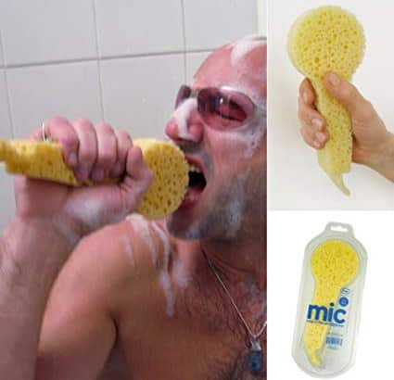
Je compose pour vous avec ma douce et fidèle amie
Pour tous les chanteurs amateurs qui s’y croiront encore plus

Slide 9
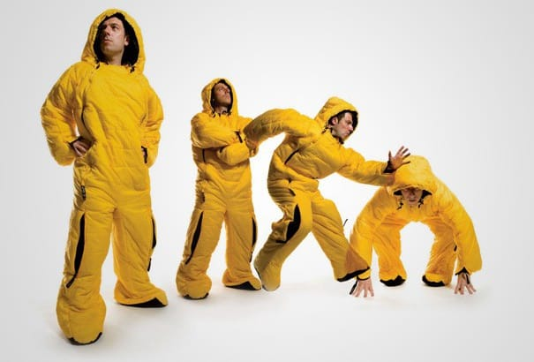
Je compose pour vous avec ma douce et fidèle amie
Le sac de couchage intégral, pour dormir n’importe où n’importe quand

Slide 10
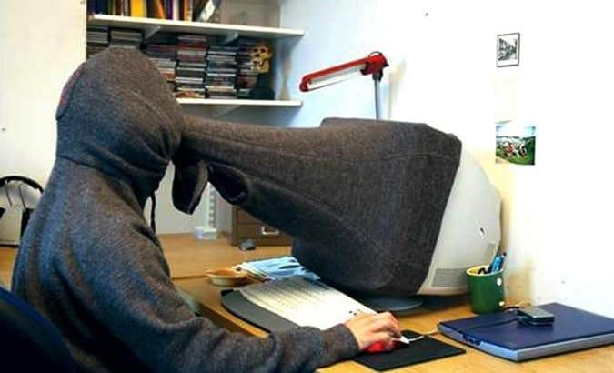
Je compose pour vous avec ma douce et fidèle amie
Là c’est sûr personne ne pourra vous observer, vous êtes bien à l’abri des regards

Slide 11

Je compose pour vous avec ma douce et fidèle amie
Fini les traces de sauce au coin de la bouche avec ce fabuleux collier-serviette

Slide 12
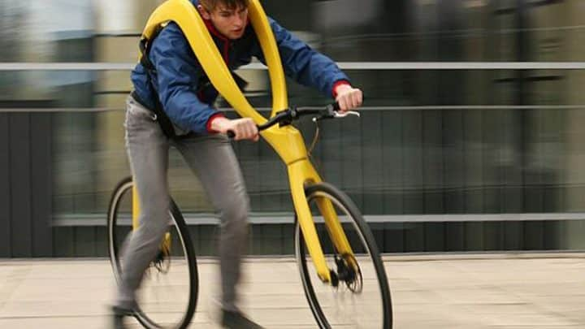
Je compose pour vous avec ma douce et fidèle amie
Un vélo… sans pédales… qui n’est plus un vélo ?

Slide 13
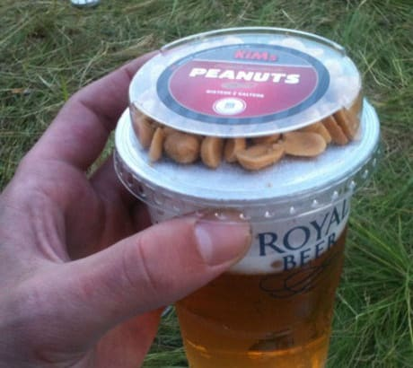
Je compose pour vous avec ma douce et fidèle amie
C’est vrai que c’est très difficile d’acheter une bière et des cacahuètes séparément

Slide 14

Je compose pour vous avec ma douce et fidèle amie
Si vous avez la flemme de travailler vos abdos et croyez aux miracles, c’est pour vous

Slide 15

Je compose pour vous avec ma douce et fidèle amie
Là je suis pas sûr de pouvoir vous aider

Slide 16
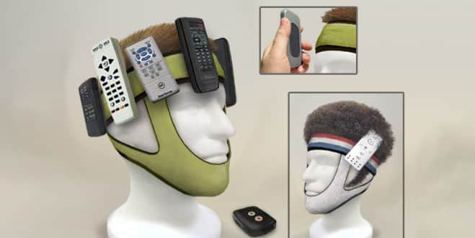
Je compose pour vous avec ma douce et fidèle amie
Avec ce masque assez encombrant, ne perdez plus jamais vos télécommandes !

Slide 17
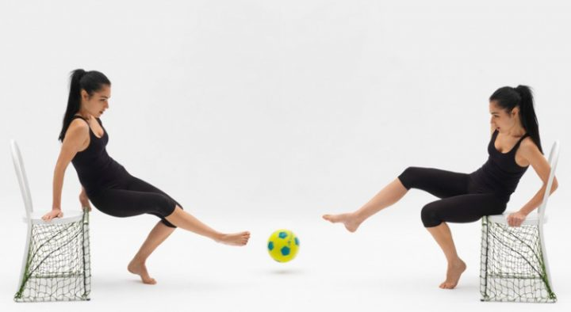
Je compose pour vous avec ma douce et fidèle amie
Sûrement pas la version du football la plus passionnante à regarder

Slide 18
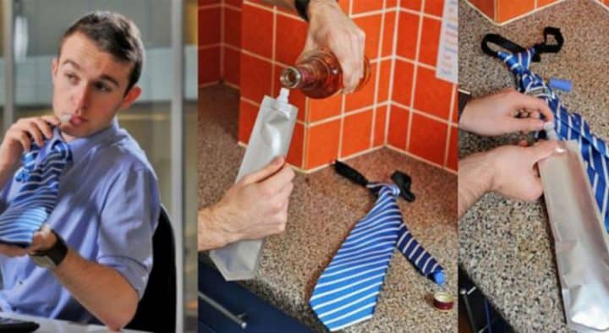
Je compose pour vous avec ma douce et fidèle amie
Pour vous préparer tranquillement pour la soirée du vendredi en buvant au boulot

Slide 19
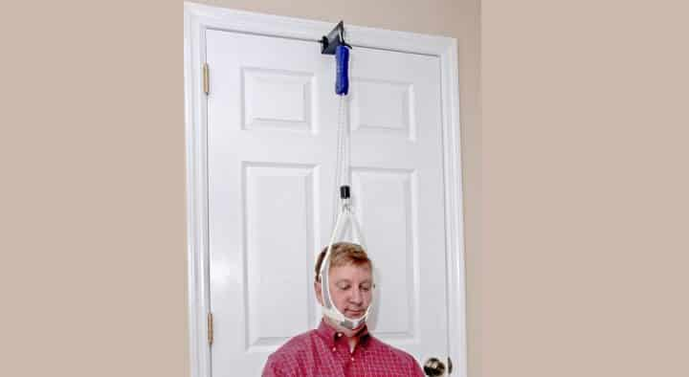
Je compose pour vous avec ma douce et fidèle amie
Il faut toujours se tenir droit certes, mais le nombre d’accidents doit être assez élevé pour cet accessoire…

Slide 20

Je compose pour vous avec ma douce et fidèle amie
Cet appareil est censé faire travailler les muscles autour de la bouche, mais on a surtout l’air assez bête en le portant

Slide 21
Je compose pour vous avec ma douce et fidèle amie
C’était Les pires inventions au monde
par Lande N° 1

